Slide 1
Історія розвитку преси, фото, реклами

Slide 2
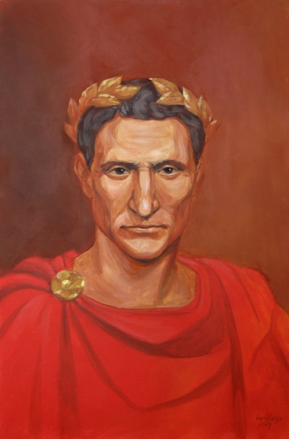
V ст. до н. є. – в Римі виходили перші газети
За часів Юлія Цезаря.

Slide 3

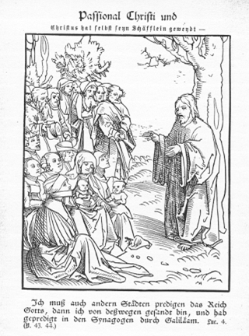
За часів Середньовіччя – «летючі листки»

Slide 4
Основні етапи розвитку ЗМІ
:до початку нашої ери
із початку нашої ери до XV ст. н. є
із XV ст. до XVII ст
із XVIII ст. до початку XX ст
із 1900 р. по 1945 р.
із 1945 р. по 1955 р
із 1955 р. по 1990 р
із 1990 р. по теперішній час

Slide 5
Фотографія
Традиційна
(аналогова)
Електронна

Slide 6
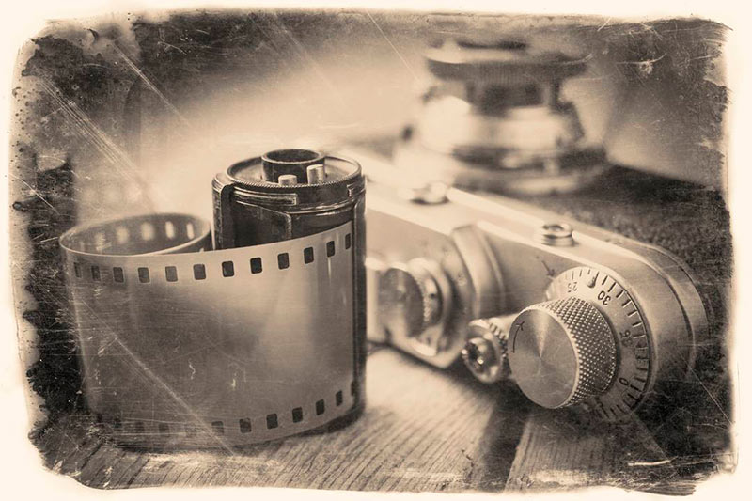
Назву «фотографія» було обрано у Французькій академії в 1839 році

Slide 7
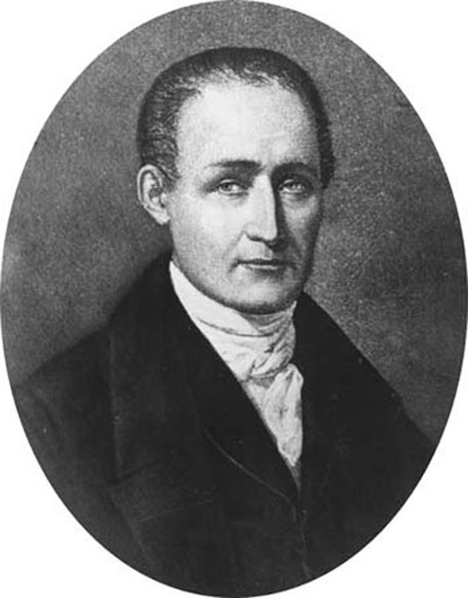
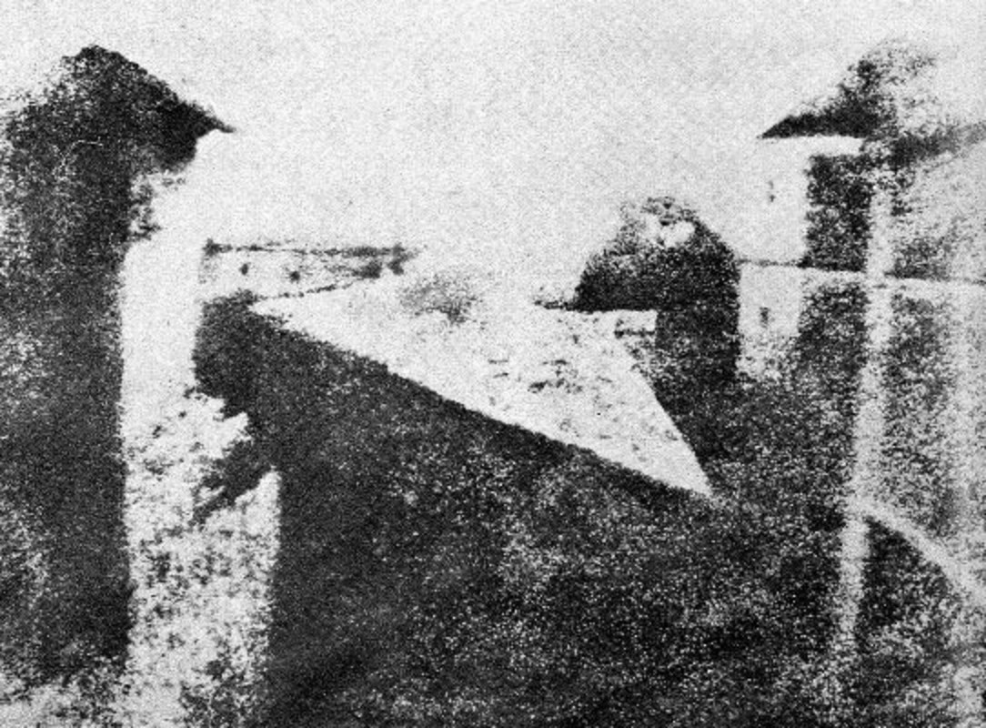
Нісефор Ньєпс – «вид з вікна» – перша
у світі фотографія.1826 рік

Slide 8
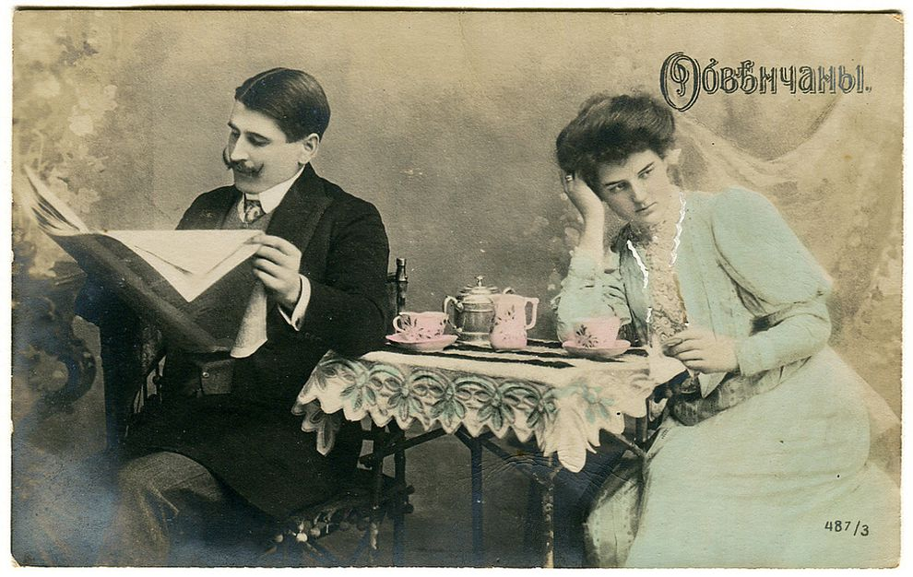
В Україну фотографію принесли у
1840-х роках

Slide 9
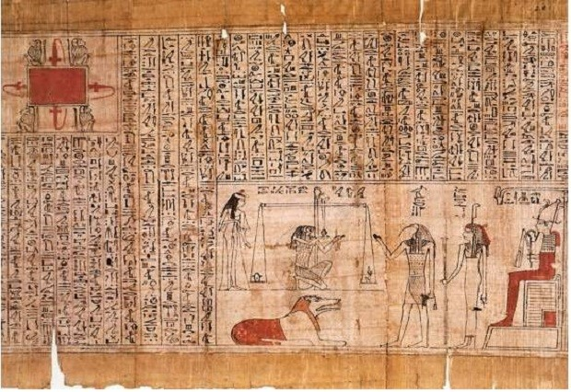
Перші рекламні повідомлення з’явилися ще до початку нашої ери – за часів Стародавнього Єгипту.

Slide 10
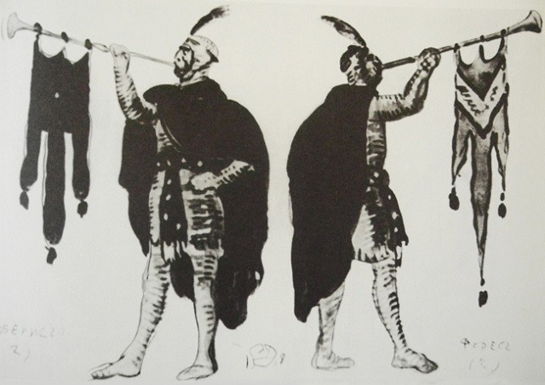
Перші «рекламщики» з’явилися пізніше – в епоху Стародавньої Греції.

Slide 11
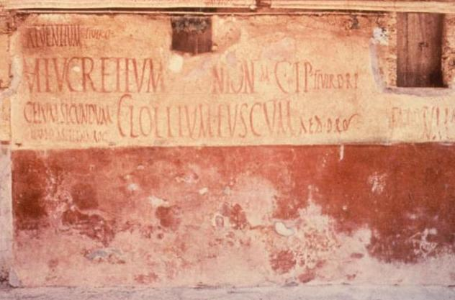
Перші близькі до сучасних рекламні оголошення народилися в Стародавньому Римі.

Slide 12
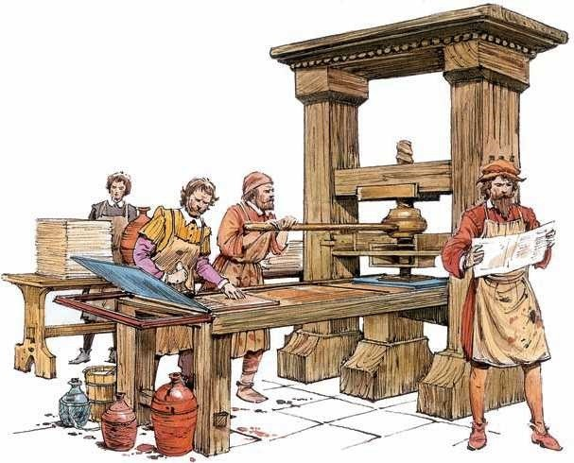
Друкарський верстат Гуттенберга

Slide 13
